Slide 1




CONHEÇA O PRODUTO:
PROTEÇÃO PARA EQUIPAMENTOS

Slide 2


PROTEÇÃO PARA EQUIPAMENTOS
O que é a Proteção para Equipamentos
A Proteção para equipamentos garante aos seus usuários o reembolso de prejuízos causados à equipamentos inscritos, por ocorrências resultantes de eventos que estejam previstos no Regulamento da Proteção Patrimonial, respeitando os valores ali estabelecidos.

Slide 3


PROTEÇÃO PARA EQUIPAMENTOS
Quem está protegido?
  Associações, Missões e Instituições, Igrejas Locais e servidores, no território da Divisão Sul-Americana.
Não há cobertura de proteção para equipamentos não inscritos ou cadastrados com evidências de falhas pré-existentes.

Slide 4

PROTEÇÃO PARA EQUIPAMENTOS
A igreja comprou novos equipamentos e agora?
A inscrição pode ser feita através do campo quem realizará o registro no Sistema. Para a inclusão, serão necessárias as seguintes informações:
Descrição do equipamento;
Tipo;
Número de série;
Fabricante;
Modelo;
Ano de compra;
Valor da compra;
Fotos (prioritário)
Valor da cobertura.
Nota fiscal de compra. (A depender)
O valor de compra ou de mercado varia anualmente, sendo responsabilidade da entidade mantê-lo atualizado

Slide 5


PROTEÇÃO PARA EQUIPAMENTOS
Vigência:
Inicia-se a partir do momento em que é registrado no Sistema e autorizado pelo responsável do sistema de proteção no Campo/Instituição.
A permanência é por tempo indeterminado, mas será necessário atualização de dados a cada 12 meses.
Caso seja necessário alteração, poderá ser efetuada a qualquer tempo.
A alteração entrará em vigor a partir da autorização do responsável do sistema de proteção no Campo/Instituição.

Slide 6
PROTEÇÃO PARA EQUIPAMENTOS
Coberturas
Coberturas disponíveis para equipamentos portáteis como:
Instrumentos musicais, tendas, bicicletas, ferramentas e outros.
Roubo e Furto qualificado
Furto Simples
Incêndio e Explosão
Danos Elétricos
Queda Acidental
Como determinar o tipo de furto ou roubo?
Em casos de Equipamentos Eletrônicos, deve ser solicitada proteção específica.

Slide 7

Coberturas para Eletrônicos:
PLANO BÁSICO
Oferece proteção contra os seguintes tipos de ocorrência:
Roubo e furto qualificado
Furto simples
Incêndio e Explosão
Danos Elétricos
Queda Acidental
Não há cobertura para desgaste de bateria.
PLANO COMPLETO
Oferece proteção para os danos materiais ou acidentes não garantidos nas coberturas básicas:
Roubo e furto qualificado
Furto simples
Incêndio e Explosão
Danos Elétricos
Queda Acidental
Outros Riscos
PLANO FRANQUIA ZERO
Oferece além das coberturas do plano completo, a franquia zero para a maioria dos tipos de ocorrência
Defeitos de funcionamento ou acidentes não garantidos na cobertura básica
Para solicitação da proteção de equipamentos, a taxa é de 3,5% sobre o valor da cobertura solicitada.

Slide 8
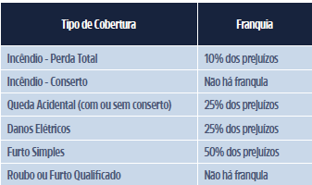
PROTEÇÃO PARA EQUIPAMENTOS
Procedimentos em caso de ocorrências:
01
As ocorrências devem ser comunicadas através do Sistema.
02
O prazo para a comunicação de sinistro é de no máximo 30 dias após o ocorrido.
03
Envio das documentações necessárias para a análise da ocorrência.

Slide 9

PROTEÇÃO PARA EQUIPAMENTOS
Documentações necessárias
Algumas das documentações necessárias para a análise da ocorrência.
Boletim de Ocorrência Policial (BO);
Fotos do arrombamento (quando houver);
Laudo técnico assinado.
Fotos do bem daniﬁcado;
2 (dois) orçamentos do conserto do equipamento ou 2 (dois) orçamentos de reposição do equipamento daniﬁcado;
Podem ser solicitados documentos adicionais para ﬁnalização de análise do processo.

Slide 10

PROTEÇÃO PARA EQUIPAMENTOS
Quando é determinado Perda Total?
O equipamento deve ser avaliado por técnicos especializados para determinar o nível de dano. O laudo deve incluir informações sobre o dano, causas e a inviabilidade econômica ou técnica de reparo.
O custo do reparo ultrapassa o percentual de 70% do valor atual do mercado.
Com base na análise e nos critérios definidos, é decidida a indenização para a perda total pelo analista do Serviço de Proteção Adventista.

Slide 11
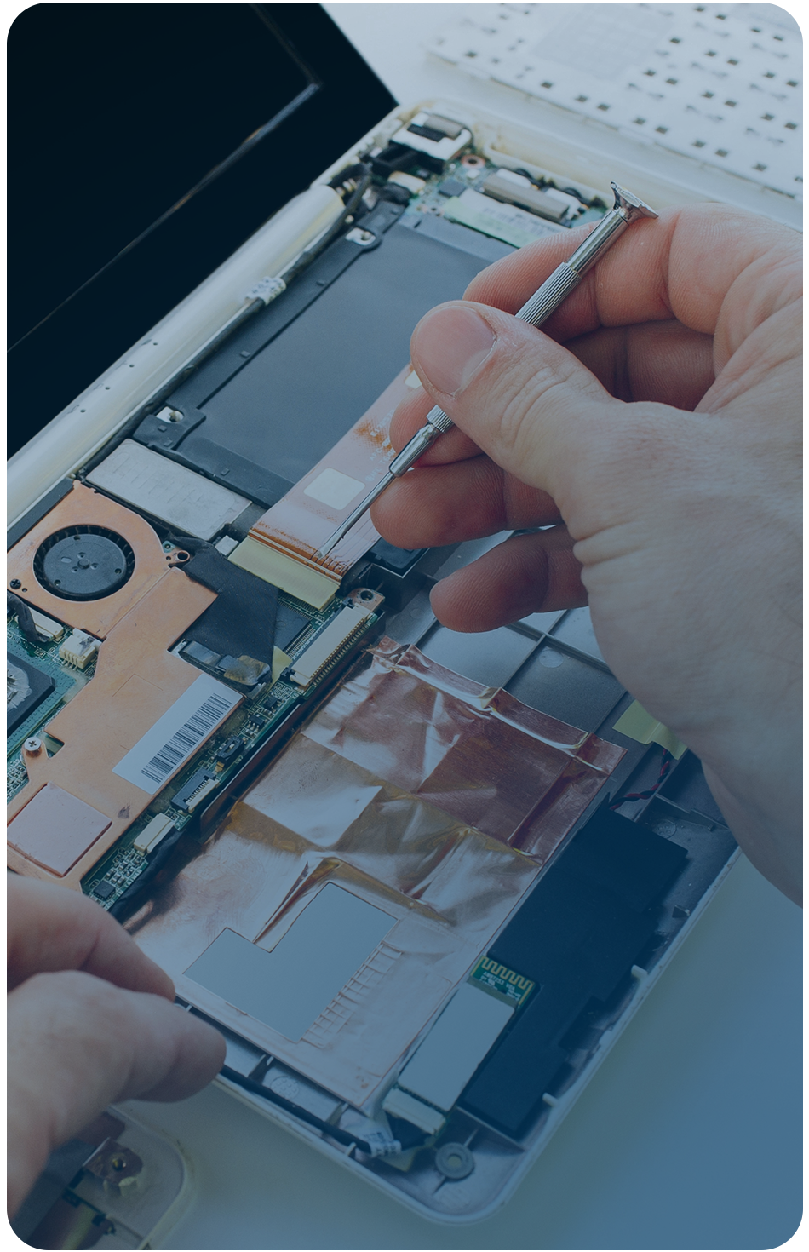
PROTEÇÃO PARA EQUIPAMENTOS
Casos em que a proteção básica não garante reembolso
Ocorrências não registradas em sistema no prazo de 30 dias;
Documentos ou informações pendentes com mais de 6 meses da data da ocorrência;
Furto simples no interior do veículo;
Roubo e furto qualiﬁcado no interior do veículo, salvo quando o equipamento estiver no porta-malas;
Falha no equipamento por falta de manutenção.
Consertos e recompras realizados sem autorização do Serviço de Proteção Adventista.
Confira demais exclusões no Manual da Proteção para Equipamentos

Slide 12
PROTEÇÃO PARA EQUIPAMENTOS
IMPORTANTE CONSIDERAR
O campo tem até 7 dias para fazer a aprovação. Se não fizer, o sistema do SPA faz o cancelamento automaticamente.
Se optarem por escolher o plano completo ou franquia zero, deverão ser anexadas as notas fiscais ou recibo constando o valor e a data da compra.

Slide 13
PROTEÇÃO PARA EQUIPAMENTOS
DICAS DE CUIDADOS
Guarde equipamentos em locais seguros, protegidos contra umidade, calor excessivo ou poeira.
Em locais com aglomeração, mantenha os dispositivos em locais protegidos, como bolsos internos ou mochilas trancadas.
Utilize cases ou bolsas acolchoadas para proteger equipamentos durante o transporte.
se possível, use rastreadores em dispositivos móveis como notebooks, smartphones e drones.
Nunca deixe os dispositivos visíveis dentro de veículos estacionados. É recomendado deixar no porta-malas do veículo.

Slide 14


